Slide 1

В мире слов
(антонимы)

Slide 2
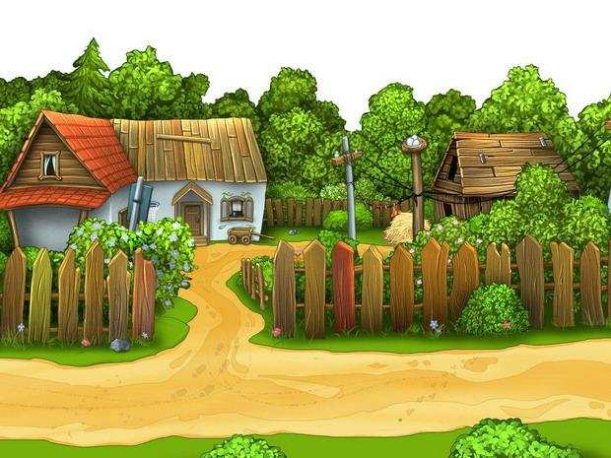
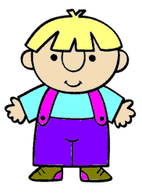
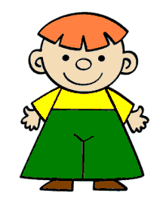
Город Антонимов
Это слова – «неприятели»
Они говорят и делают всё наоборот.

Slide 3



Слова – неприятели спорят весь день.
Один скажет: «Солнце!»
Другой скажет: «Тень!»
Один скажет: «Близко!»
Другой: «Далеко!»
Один скажет: «Низко!»
Другой: «Высоко!»
А теперь найдите нас
в весёлых стихах!

Slide 4


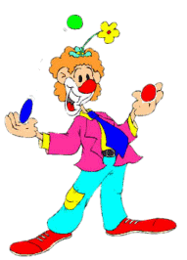

Грустный клоун громко плачет,
А весёлый клоун скачет,
Хочет подвиг совершить –
Хочет рёву рассмешить.

Slide 5
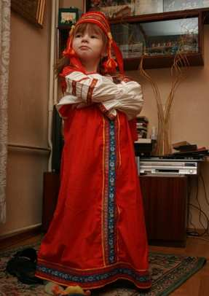
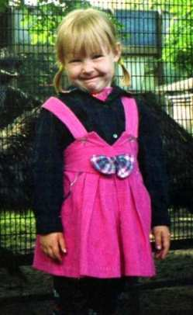
Длинный сарафан
для Маши,
Чтоб была всех в мире
краше.
А короткий – для Алёнки,
Маленькой её сестрёнки.

Slide 6





В телевизоре включённом
Сто ребят и сто девчонок.
Но не будет никого,
Если выключить его.

Slide 7
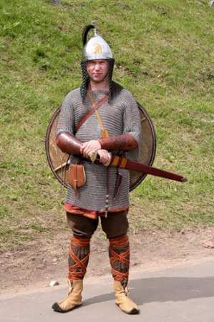
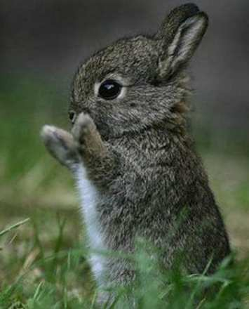
Вышел в поле
храбрый рыцарь,
А трусливого зайчонка
Напугает и девчонка!
Может он с любым
сразиться!

Slide 8
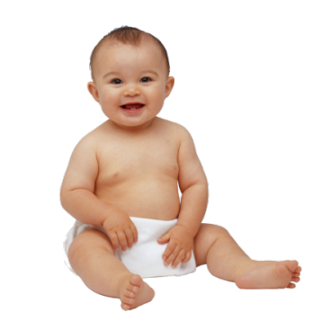



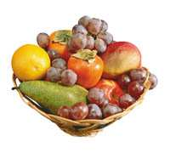

Любопытный карапуз
Изучал продуктов вкус,
Но из всех запомнил только
Сладкий торт
И перец горький.

Slide 9
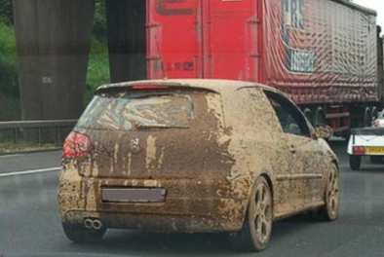
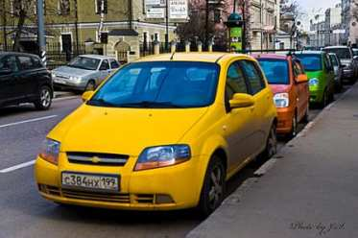
Грязному автомобилю
«Чистым здесь
зелёный свет!
Путь машины
преградили:
Остальным
дороги нет!»

Slide 10

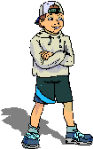
Разворчался старый дед:
«Доживёшь вот до ста лет!»
Внук ответил: «Никогда!
Буду молодым всегда!»

Slide 11


А теперь поиграем!
«Закончи предложение»
Слон большой,
А мышка…
маленькая.

Slide 12

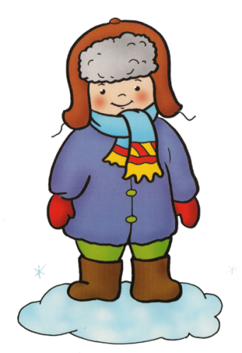
Зимой погода холодная,
А летом…
тёплая.

Slide 13
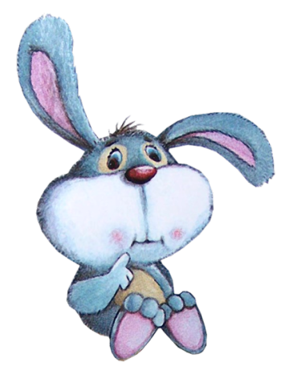

Лев смелый,
А заяц…
трусливый.

Slide 14
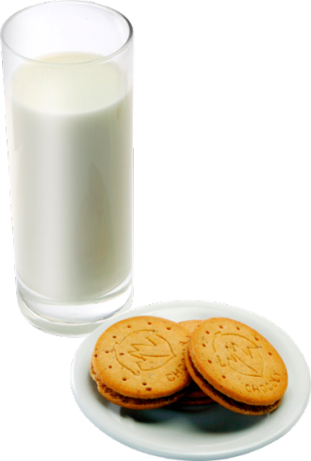
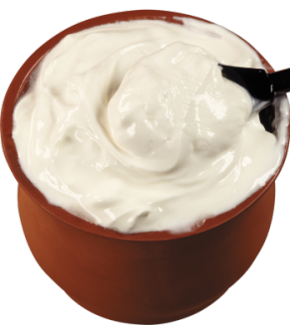
Молоко жидкое,
А сметана…
густая.

Slide 15


Работать трудно,
А отдыхать…
легко.

Slide 16
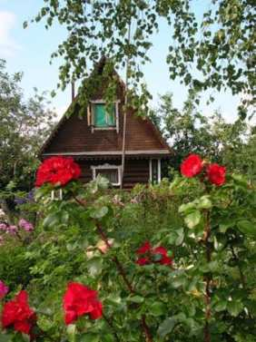
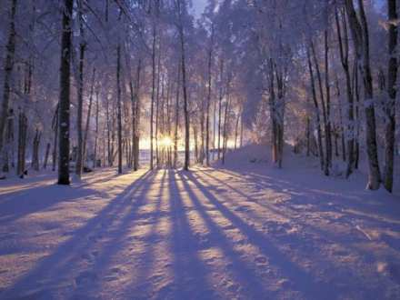
Отгадай загадки:
Я антоним к слову «лето»,
В шубу снежную одета,
Хоть люблю мороз сама,
Потому что я…
зима.

Slide 17
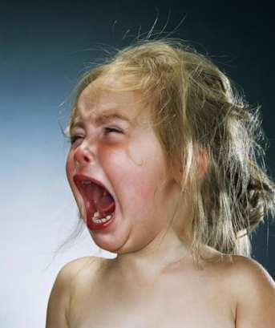
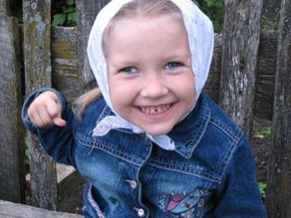
Я антоним к слову смех.
Не от радости, утех,
Я бываю по неволе
От несчастья и от боли,
От обиды, неудач.
Догадались? Это…
плач.

Slide 18
Отгадай слово:
(противоположное по значению)
Н
О
Ч
Ь
День

Slide 19
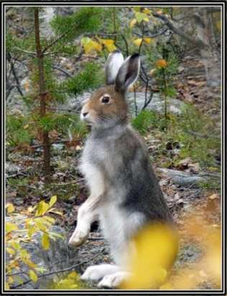
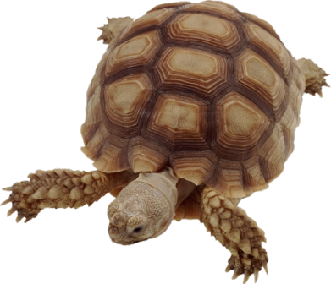
Б
Ы
С
Т
Р
О
Двигается медленно

Slide 20

Вы молодцы!

Slide 21
Конец
Презентацию составила Щедрова Е.В.,
воспитатель МДОУ №16 «Росинка»
г. Северодвинск
Стихи Олеси Емельяновой
Использованы ресурсы Интернета

